Slide 1
编译原理
中国海洋大学计算机系
葛 琳
gelin@ouc.edu.cn

Slide 2
上次课回顾
可以通过构造有限自动机的方式将正规式转换成语言的识别器，词法分析器的生成器就是这样做的。
正规式
NFA
DFA
最简DFA
识别器

Slide 3
上次课回顾（续）
NFA到等价DFA的变换：子集构造法
  思路：将NFA的一个状态集合用DFA的一个状态代替；其构造过程就是不断构造DFA的状态并建立转换表的过程。
  子集构造法中的一些运算（也是算法要点）：ε-closure(s)， ε-closure(T)， move(T,a)
  子集构造法不一定得到状态数最少的DFA。
Notes:
由子集构造法得到的DFA的转换函数也不一定是全函数

Slide 4
上次课回顾（续）
DFA状态数的最小化（化简）
  理论上，每个正规集都可以由唯一一个状态数最少的DFA识别（排除同构）。
  该求最小化DFA状态数的算法基于DFA的转换函数是全函数的情况。
  可以引入死状态将转换函数非全函数的情况转换成是全函数的情况。
Notes:
Hopcroft算法，最小化DFA状态数的算法

Slide 5
上次课回顾（续）
DFA状态数的最小化（续）
  由串w可区别状态，不可区别（等价）的状态：
b
C
b
a
b
开始
a
b
A
B
D
a
a

Slide 6
上次课回顾（续）
DFA状态数的最小化（续）
  极小化DFA状态数算法思路：
  把DFA状态分成一些不相交的子集，子集内的状态不可区别（即等价），不同子集的状态可区别。每个子集合并成一个状态。
将DFA模拟为语言识别器的算法。

Slide 7
本次课内容
词法分析器的实现

Slide 8
2.5 词法分析器的实现
手工实现：
  构造描述语言词法记号的状态转换图。
  根据状态转换图手工构造词法分析程序。

Slide 9
2.5 词法分析器的实现（续）
词法分析器的自动生成
  词法分析器的工作方式
  词法分析器工作时遇到的几个问题
  介绍词法分析器的自动生成工具Lex

Slide 10
词法分析器的自动生成
词法分析器是如何工作的？
  为每一类记号保留其正规定义（人工写出的，计算机内部可以以其他方式保留，例如保存成与正规定义识别同样语言的DFA的状态转换表）。
  对于一个输入串x₁x₂…x_{n}，检查其前缀x₁x₂…x_{i}是否能匹配某一上述正规定义。
  如果其前缀x₁x₂…x_{i}能匹配任何一类记号的正规定义，则将x₁x₂…x_{i}识别为该类记号
  将x₁x₂…x_{i}从输入串中去除，继续执行上述第二条

Slide 11
词法分析器的自动生成
词法分析器除了具有识别器的功能外，还需要解决以下几个问题：
  使用多少个字符作为输入串的前缀？
  TheLongestName = AAA;
  如果识别的单词能分类到不止一个记号类别，到底识别成哪个记号？
  if (…) then … else …
  ID? KeyWord(IF)?
最长匹配原则
匹配优先级高的正规定义（排在前面的）

Slide 12
词法分析器的自动生成
词法分析器除了具有识别器的功能外，还需要解决以下几个问题：
  如果无法匹配成任何一个记号怎么办？
使用Error正规定义。该正规定义可匹配一切输入串，可将其作为优先级最低的一条正规定义

Slide 13
2.5 词法分析器的实现（续）
介绍词法分析器的自动生成工具Lex
Lex是什么？
  Lex语言 + Lex翻译器（编译器）
Lex是怎样工作的？
  正规式→NFA→DFA→最简DFA→词法分析器

Slide 14
2.5 词法分析器的实现（续）
Lex怎么用？
  用Lex语言编写Lex源程序确定词法规则（正规式等）
  用Lex翻译器将Lex源程序翻译成另外一种语言（例如C）写的词法分析器程序。（该程序包含了根据正规式构造的状态转换表，以及模拟该状态转换表所得的词法分析器驱动程序yylex()）
  用适当的编译器（例如C编译器）编译该词法分析器程序为可执行的词法分析器。

Slide 15
2.5 词法分析器的实现（续）
用Lex建立词法分析器的步骤（以基于C的Lex为例）
状态转换表
和识别词法
单元的标准
子程序yylex
基于正规式构造词法分析器
Lex
翻译器
Lex源程序lx.l
lex.yy.c
lex.yy.c
C
编译器
a.out
a.out
输入流
记号序列

Slide 16
2.5 词法分析器的实现（续）
Lex源程序的结构
定义、声明
%%
翻译规则
%%
辅助函数
前两部分必需（定义声明可以为空，但对应的%%不能省略），
第三部分及其前面的%%可省略

Slide 17
2.5 词法分析器的实现（续）
%{，%}，%%必须位于行首。
每条正规定义和状态定义必须
顶着行首写。
%{和%}中是C代码，会被拷贝
到lex.yy.c中。
可用C语言注释/* … */，但如果
注释出现在翻译规则部分（第
二部分）则注释的行首需要有
前导空白。
状态定义以%s开始，如：
%s COMMENT
正规定义见下页的例子，引用
正规定义名时，用大括号括起
Lex源程序的定义声明部分：
%{
头文件包含
常数定义
全局变量定义
外部变量声明等
%}
正规定义（宏定义）
状态（条件）定义等
%%

Slide 18
2.5 词法分析器的实现（续）
例---定义、声明部分
%{
/* 常量LT, LE, EQ, NE, GT, GE, WHILE, DO, ID, NUMBER, RELOP的定义*/
%}
/* 正规定义 */
delim [ \t \n]
ws {delim}+
letter [A−Za−z]
digit [0−9]
id {letter}({letter}|{digit})*
number {digit}+(\ .{digit}+)?(E[+−]?{digit}+)?

Slide 19
2.5 词法分析器的实现（续）
Lex源程序的翻译规则：
p₁ {动作1}
p₂ {动作2}
… …
p_{n} {动作n}
p_{n+1} |
p_{n+2} {动作n+1}
p是正规式，必须
顶行首写。
动作用C语言写，
p和动作之间用空
白分开。
动作会被拷贝到
yylex()中
{}有时可省略，
但最好别省略。

Slide 20
2.5 词法分析器的实现（续）
例---翻译规则部分
{ws} {;/* 没有动作，也不返回 */}
while {return (WHILE);}
do {return (DO);}
{id} {yylval = installID (); return (ID);}
{number} {yylval = installNum();return (NUMBER);}
“ < ” {yylval = LT; return (RELOP);}
“ <= ” {yylval = LE; return (RELOP);}
“ = ” {yylval = EQ; return (RELOP);}
“ <> ” {yylval = NE; return (RELOP);}
“ > ” {yylval = GT; return (RELOP);}
“ >= ” {yylval = GE; return (RELOP);}

Slide 21
2.5 词法分析器的实现（续）
Lex源程序的辅助函数：
  由用户用C语言编写。
  会被直接拷贝进lex.yy.c

Slide 22
2.5 词法分析器的实现（续）
例---辅助函数部分
installID ( ) {
/* 把词法单元装入符号表并返回指针。
yytext指向该词法单元的第一个字符，
yyleng给出的它的长度 */
}
installNum ( ) {
/* 类似上面的过程，但词法单元不是标识符而是数 */
}

Slide 23
2.5 词法分析器的实现（续）
Lex中的正规式
  元字符：* + ? | { } [ ] ( ) . ^ $ “ \ - / < >
  正文字符：通常的字符（非元字符）
  若单个正文字符c作为正规式，则与字符c匹配。若元字符欲以正文字符身份出现，则需要” ”或\进行转义。如：”+”或\+表示加号
  C中的一些转义字符也可出现在正规式中，如：\t，\n，\b 等。

Slide 24
2.5 词法分析器的实现（续）
补集 ^
  [^…]表示补集，即匹配除^之后所列字符之外的任何字符。如：[^0-9]匹配除数字字符之外的任何字符。
  除^ \ 和-外，任何元字符在方括号内失去其特殊含义。
  方括号内的负号：[-+0-9]，[+0-9-]

Slide 25
2.5 词法分析器的实现（续）
定义部分的正规定义名（正规式名），可出现在该正规定义后的任何正规式中，但必须用花括号括起。
delim [ \t \n ]
ws {delim}+
%%
  {ws} {;/* 没有动作，也不返回 */}

Slide 26
2.5 词法分析器的实现（续）
. ^ $ /
  点运算符 . 匹配除换行之外的任何字符，一般可作为最后一条翻译规则。
  ^匹配行首字符。如：^begin
  $匹配行末字符。如：end$
  R₁/R₂（R₁和R₂是正规式）表示超前搜索：若要匹配R₁，则必须先看紧跟其后的超前搜索部分是否与R₂匹配。
  如：DO/{alnum}*={alnum}*,

Slide 27
2.5 词法分析器的实现（续）
yyin和yyout
  Lex的输入和输出文件指针。这两个变量指明了lex生成的词法分析器从哪里获得输入和输出到哪里。默认：键盘输入，屏幕输出。
yytext和yyleng
  yytext：指向当前识别的词法单元的指针
  yyleng：当前词法单元的长度。
ECHO
  宏，出现在动作中，相当于fprintf(yyout, “%s”,yytext)，即输出当前匹配的单词

Slide 28
2.5 词法分析器的实现（续）
yylex()：词法分析器驱动程序，用Lex生成的词法分析器必然含有这个函数。
yywrap()：词法分析器遇到文件结尾时会调用yywrap()来决定下一步怎么做：
  若yywrap()返回0，则继续扫描
  若返回1，则返回报告文件结尾的0标记。（默认情况）
  由于词法分析器总会调用yywrap，因此辅助函数中最好提供yywrap，如果不提供，则在用C编译器编译lex.yy.c时，需要链接相应的库。

Slide 29
2.5 词法分析器的实现（续）
状态（条件）
  初始状态：0，或INITIAL
  定义状态：%s statename1 statename2… statenamek
  使用状态：
  <statename1，statename2…>p_{k} {动作_{k}}
  进入状态（动作）：BEGIN statename；

Slide 30
2.5 词法分析器的实现（续）
例：处理注释
…
%s c_comment
…
%%
<INITIAL>“/*” {BEGIN c_comment;}
…
<c_comment>“*/” {BEGIN 0;}
<c_comment>.|\n {;}

Slide 31
2.5 词法分析器的实现（续）
Lex的匹配策略：
  按最长匹配原则确定被选中的单词
  如果一个字符串能被若干正规式匹配，则先匹配排在前面的正规式。
Lex翻译器：
  Flex：可下载windows下可用的版本，cygwin中可以使用。
不同版本的lex会稍有不同，请查阅相关手册

Slide 32
2.5 词法分析器的实现（续）
lex常常与语法分析器的生成工具yacc（第三章会讲到）同时使用。此时，一般来说，语法分析器每次都调用一次yylex()获取一个记号。
  请注意：yylex()调用结束后，输入缓冲区并不会被重置，而是仍然停留在刚才读到的地方。并且，词法分析器当前所处的状态（%s定义的那些状态）也不会改变。

Slide 33
2.5 词法分析器的实现（续）
Lex正规式运算符的优先级
运算符 | 说明 | 优先级
( ) | 分组括号 | 1（最高）
[ ] | 字符类括号 | 2
* + ? | 闭包运算符 | 3
cc | 连接运算符 | 4
| | 或运算符 | 5
^ $ | 指定行首和行末 | 6（最低）

Slide 34
视频演示
可编译运行的Lex源程序例子exam1.l，exam2.l （lex源程序实例.mp4）
编译Lex源程序的过程
（编译lex源程序.mp4）

Slide 35
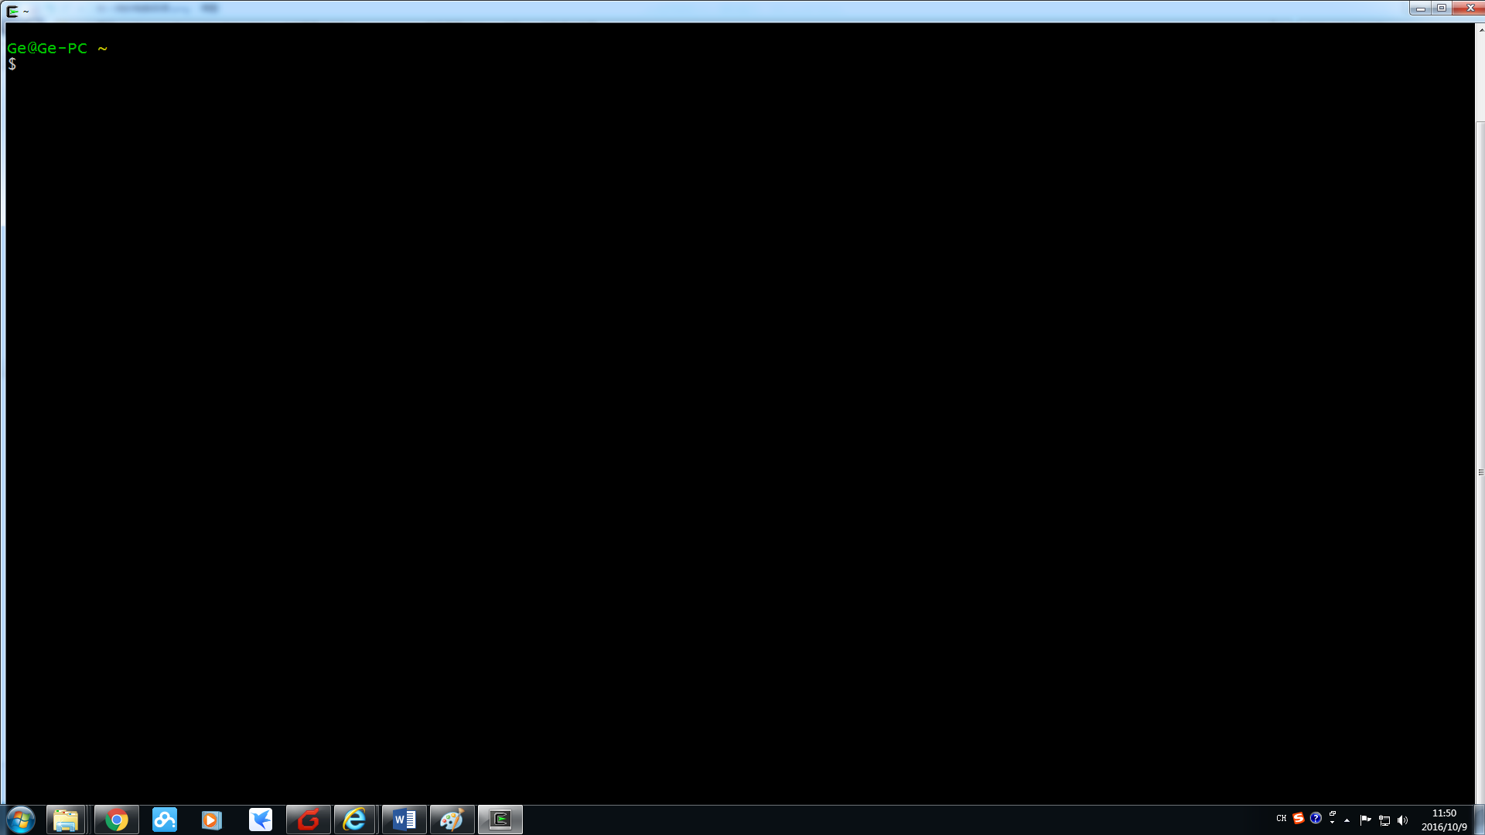
Cygwin下Flex的使用

Slide 36
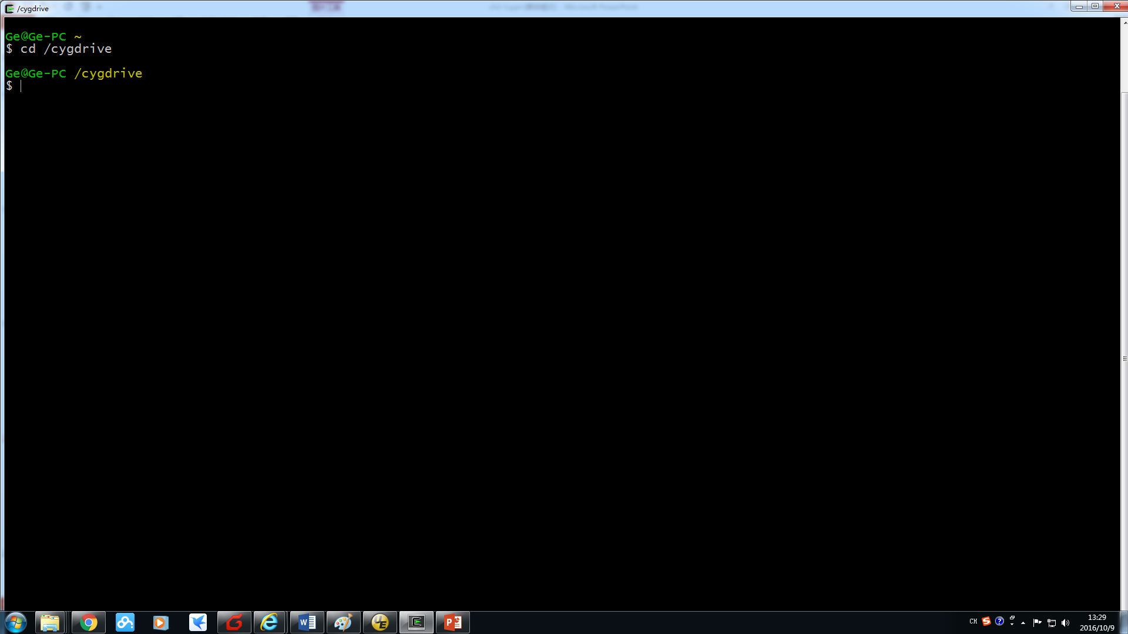
进入我的电脑目录

Slide 37
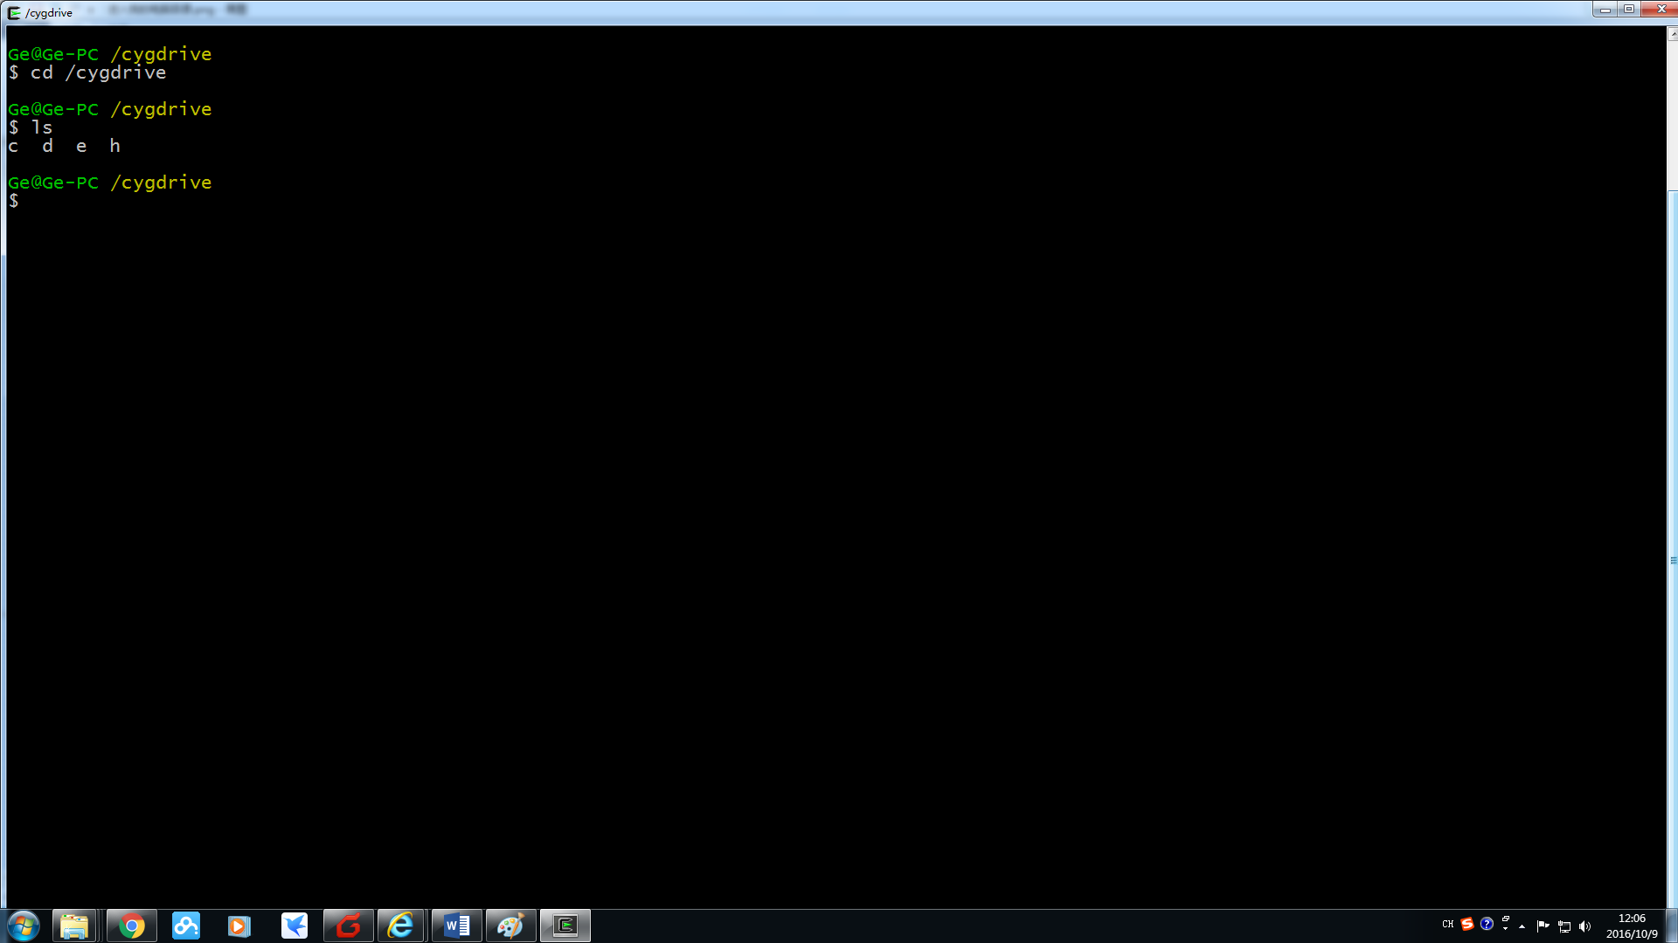
浏览我的电脑目录下的文件

Slide 38
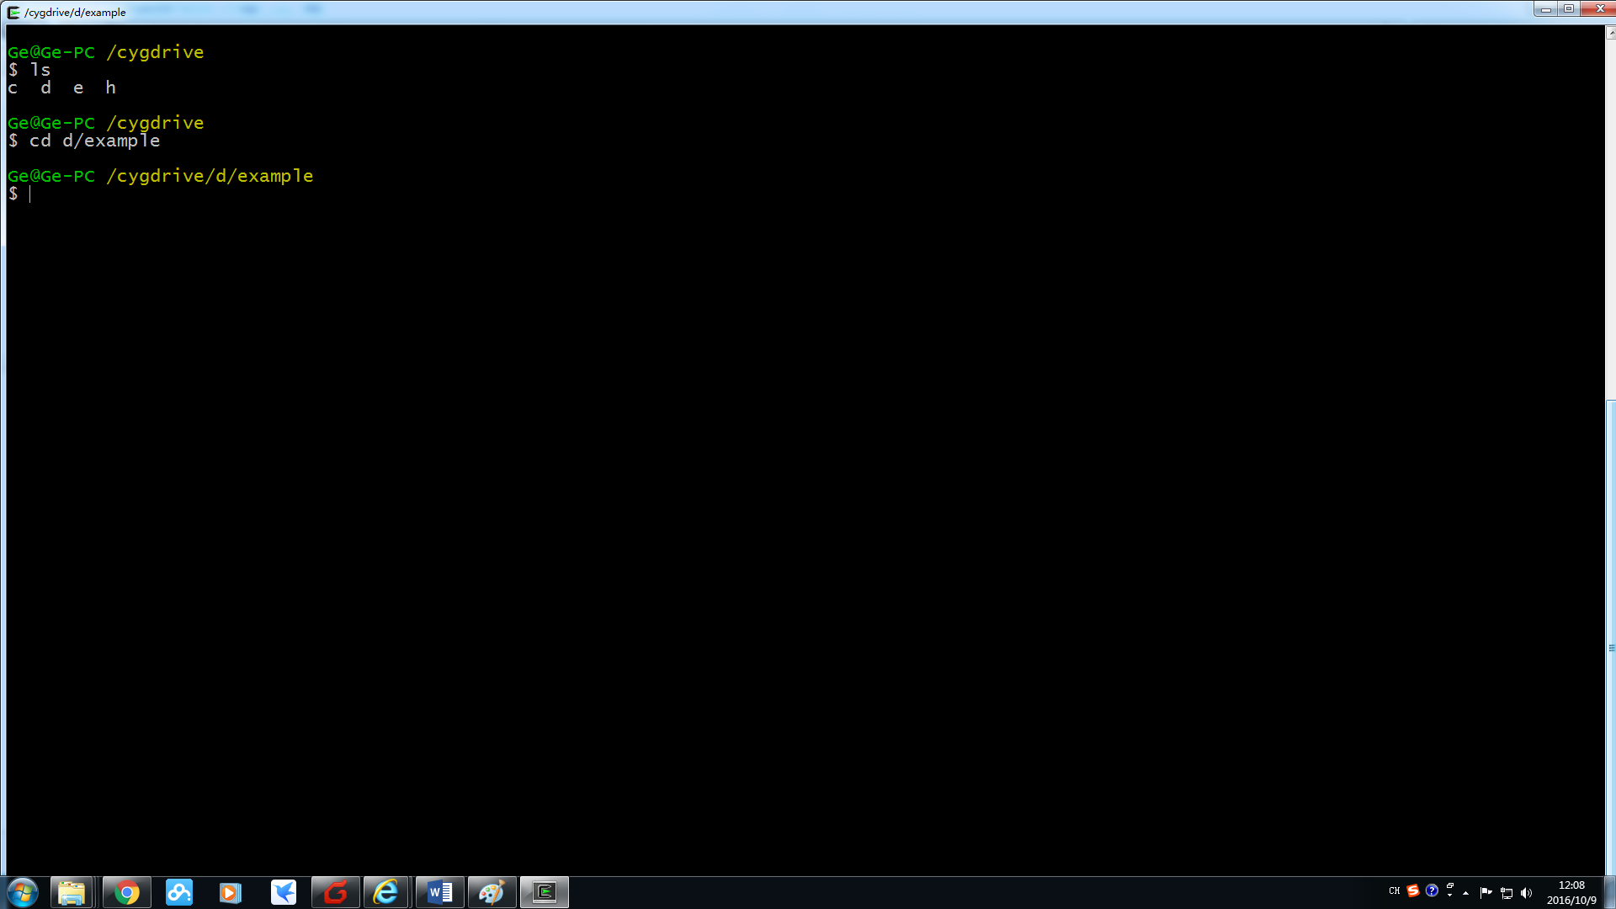
进入程序文件所在的目录

Slide 39
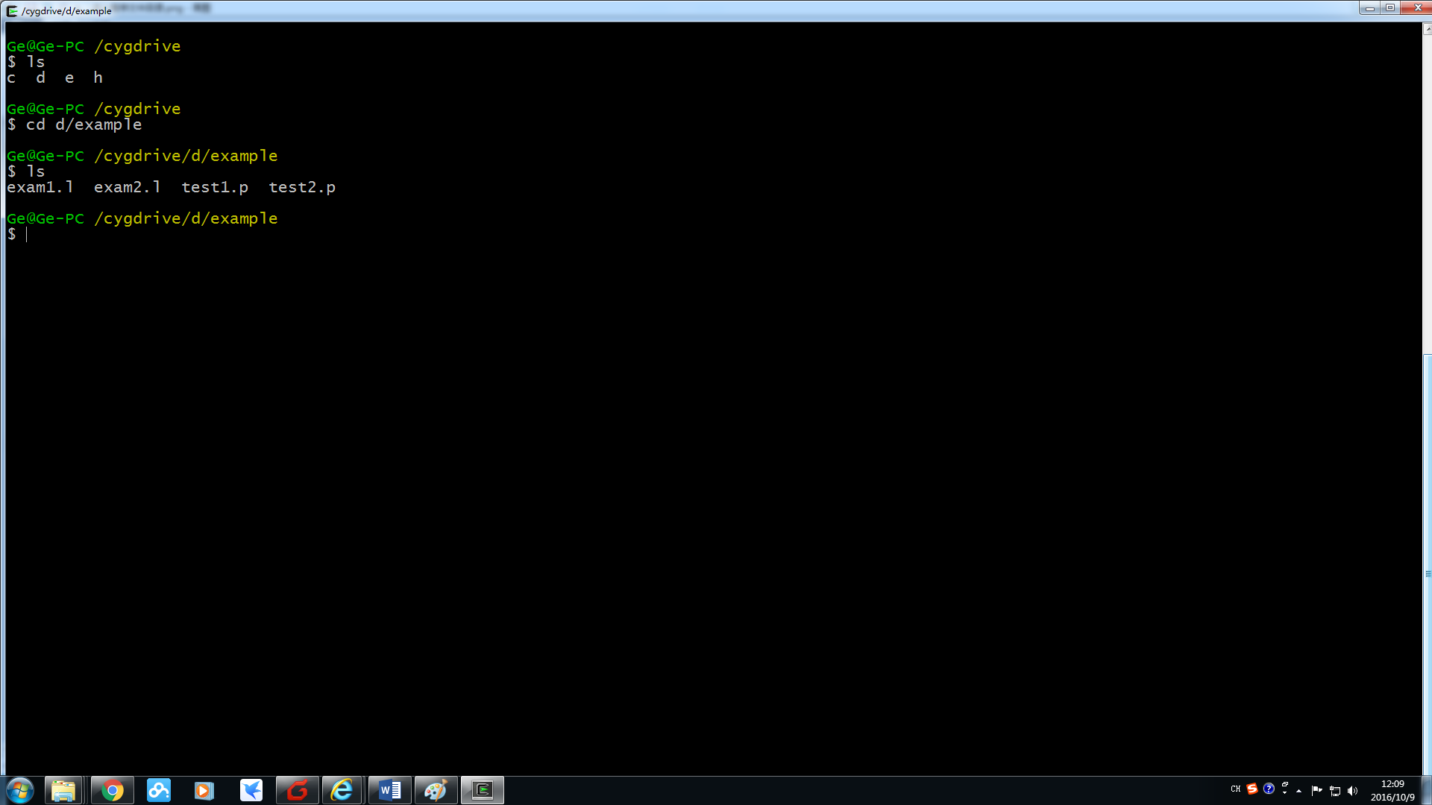
查看当前目录下的文件

Slide 40
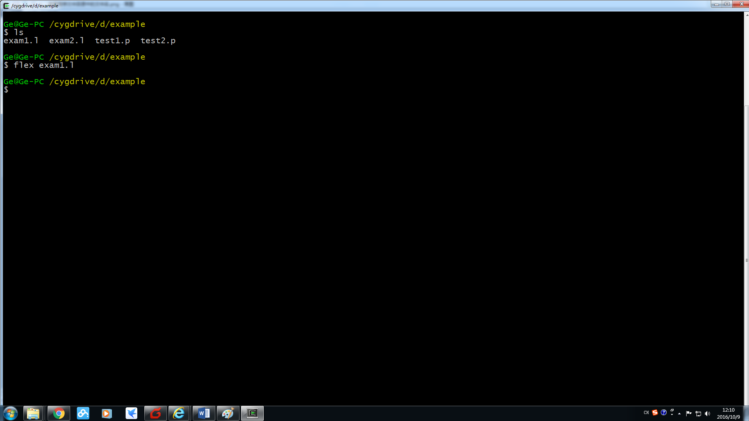
用flex编译exam1.l

Slide 41
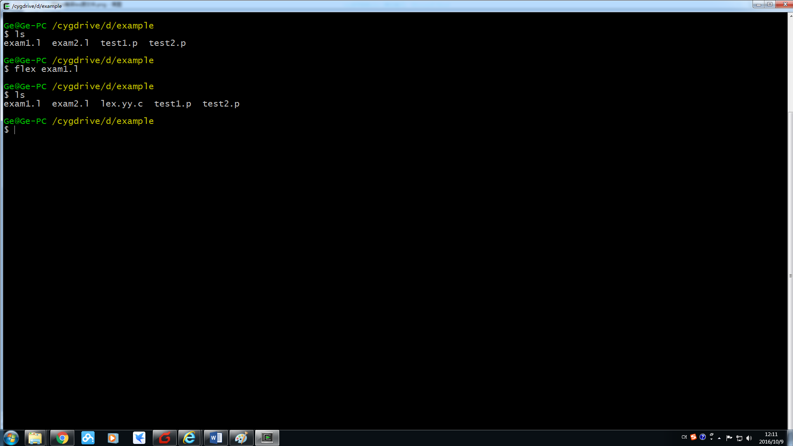
编译生成了lex.yy.c

Slide 42
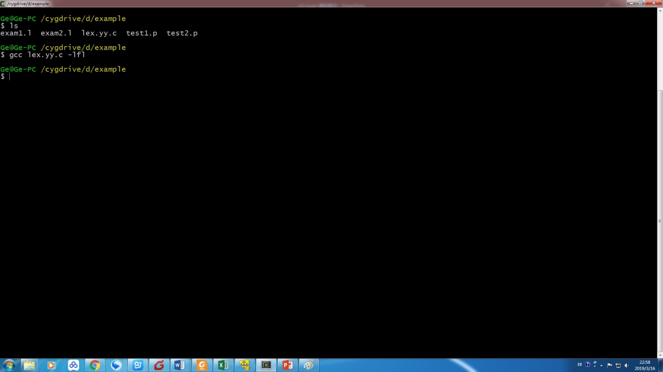
用gcc编译lex.yy.c

Slide 43
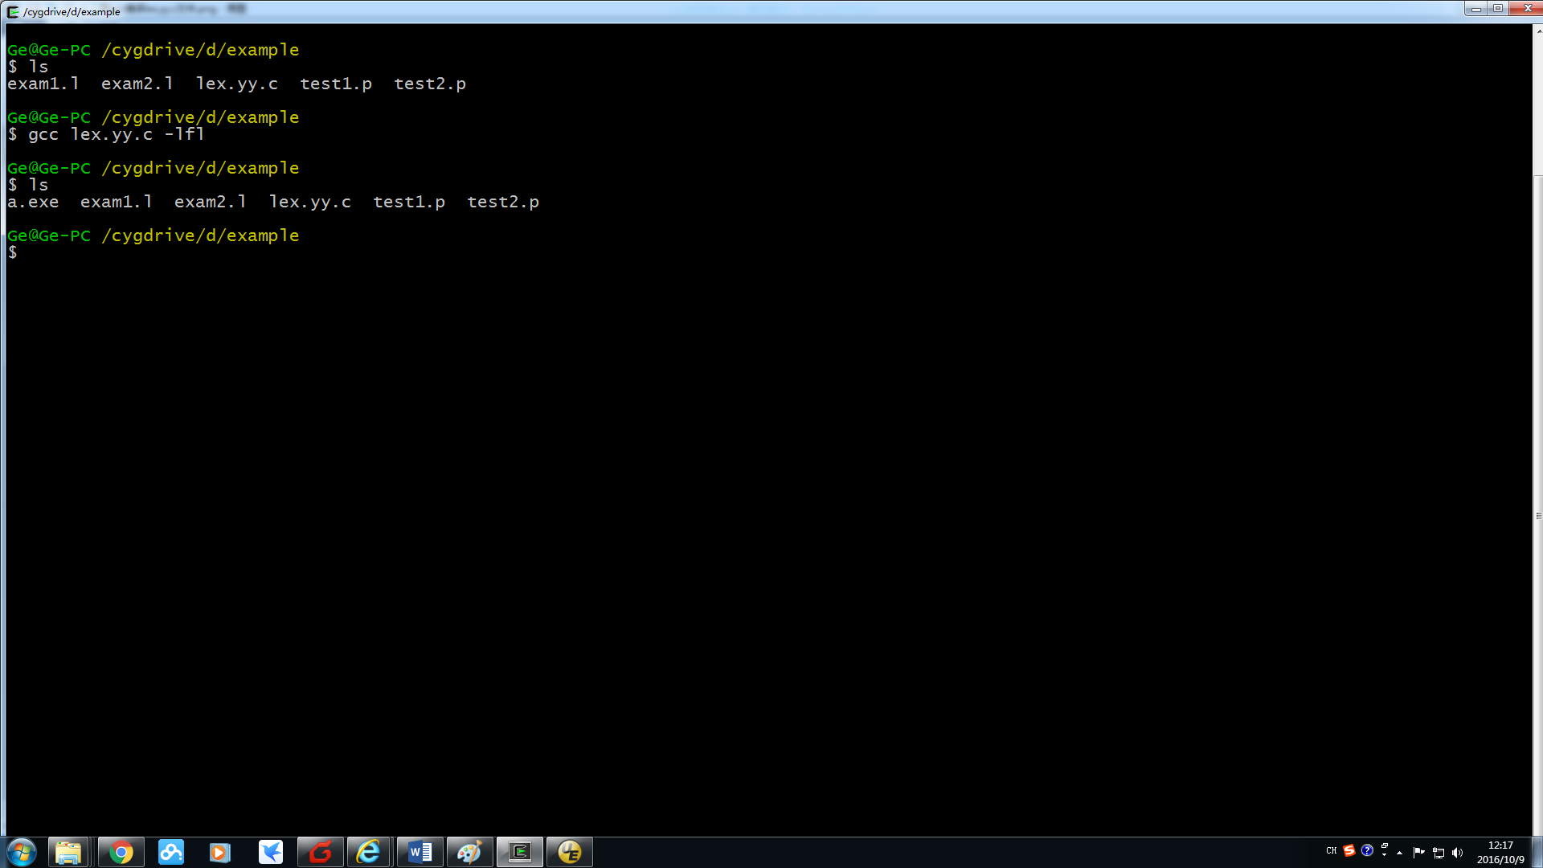
生成可执行文件a.exe

Slide 44
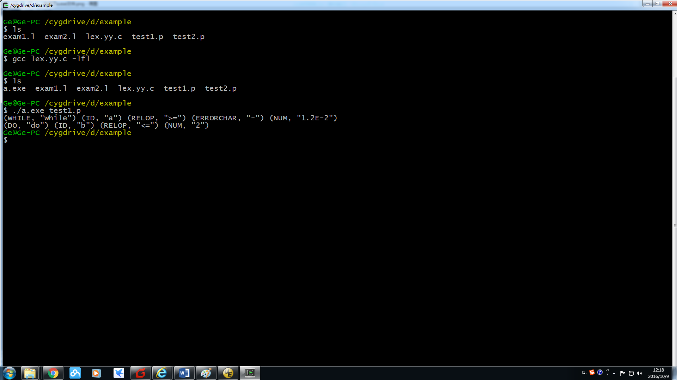
运行a.exe，test1.p作为输入文件，默认屏幕为输出文件

Slide 45

运行a.exe，test1.p作为输入文件，out1为输出文件

Slide 46
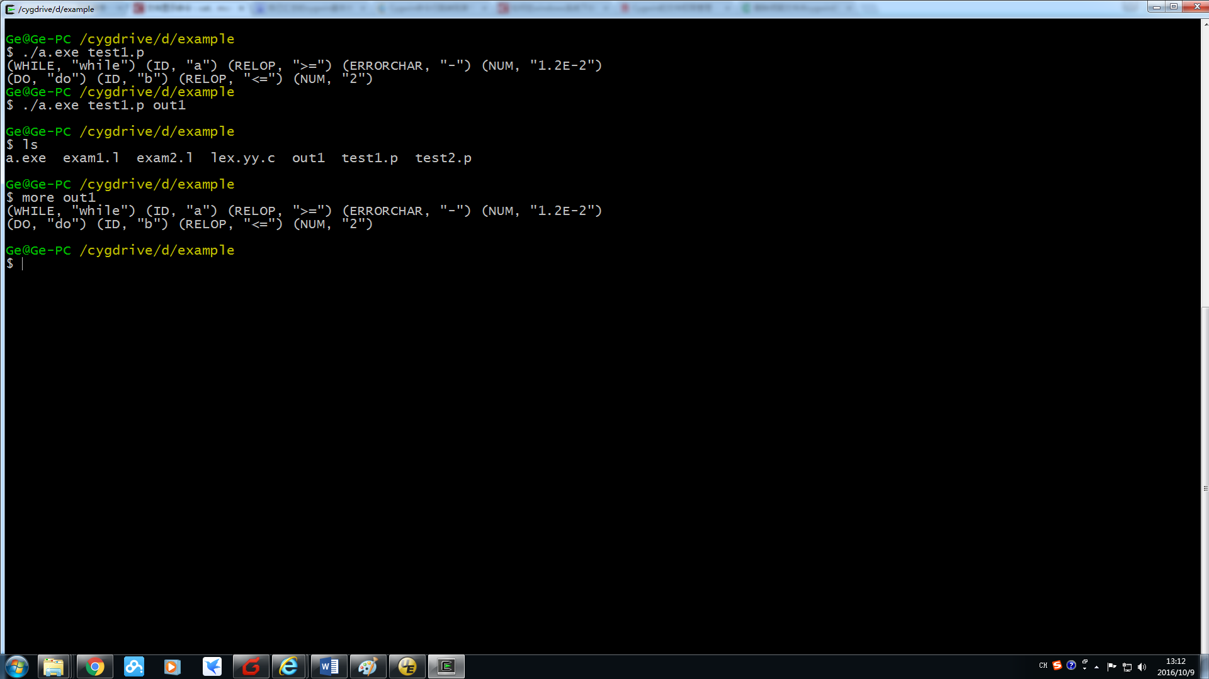
显示out1的内容

Slide 47
本节小结
词法分析器的实现
  手工实现
  自动生成

Slide 48
本章定义
词法分析器的功能
记号、模式、词法单元
字母表、串、语言、句子
正规式、正规定义、状态转换图
语言识别器、NFA、DFA

Slide 49
本章要点
词法分析器的作用和接口，词法分析器的手工实现和自动生成。
掌握下面涉及的一些概念，它们之间转换的技巧、方法或算法
  非形式描述的语言 ↔ 正规式
  正规式 → NFA
  非形式描述的语言 ↔ NFA
  NFA → DFA
  DFA → 最简DFA
  非形式描述的语言 ↔ DFA（或最简DFA）

Slide 50
本章线索
词法分析器的功能，它与语法分析器的关系
词法分析器的内部表示的相关概念：token
词法错误处理
语言和串的相关概念和运算
正规式和正规定义
状态转换图
NFA和DFA
正规式→识别器
词法分析器生成工具：Lex

